Slide 1
Здоровьесберегающие технологии в работе учителя-логопеда

Slide 2
Здоровьесберегающая образовательная технология
представляется в виде системы, состоящей из используемой педагогической технологии + педагогических мер по снижению ее возможного неблагоприятного воздействия на ребенка + работы по воспитанию культуры здоровья.
в дошкольном образовании – технологии, направленные на решение приоритетной задачи современного дошкольного образования-задачи сохранения, поддержания и обогащения здоровья субъектов педагогического процесса в детском саду: детей, педагогов и родителей.

Slide 3
Использование здоровьесберегающих технологий на коррекционных логопедических занятиях позволяет решить несколько задач:
• Способствует повышению речевой активности;
• Развивает речевые умения и навыки;
• Снимает напряжение, восстанавливает работоспособность;
• Активизирует познавательный интерес;
• Улучшает концентрацию внимания, снижает трудности переключения с одного вида деятельности на другой. Развитие мелкой, общей и артикуляционной моторики.

Slide 4
Коррекционное развитие проводится по основным направлениям:
• развитие сенсорных и моторных функций;
• формирование кинестетической основы артикуляторных движений;
• развитие мимической мускулатуры;
• развитие интеллектуальных функций;
• развитие эмоционально-волевой сферы и игровой деятельности;
• формирование черт гармоничной и самостоятельной личности.

Slide 5
Основные технологии:
Логопедический массаж и самомассаж
Дыхательная гимнастика
и аромотерапия
Артикуляционная гимнастика
Мышечная релаксация и музыкотерапия
Пальчиковая гимнастика
Су-джок терапия
Кинезиологические упражнения
Физкультурные минутки
Цветные шарики Марблс
Манкография, фасолевый бассейн
Игровые технологии
Эмоциональная разгрузка
и другие

Slide 6
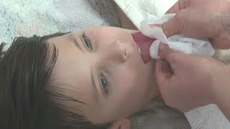

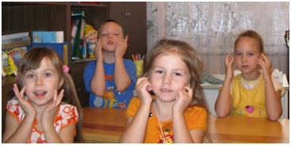
Логопедический массаж и самомассаж позволяет нормализовать тонус и подвижность мышц артикуляционного аппарата

Slide 7
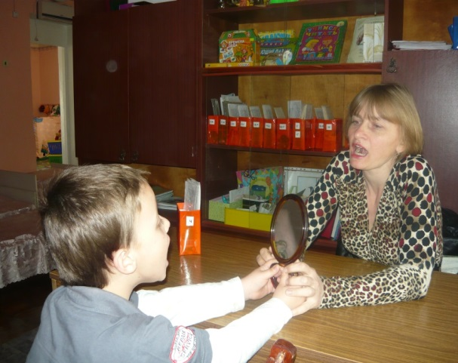
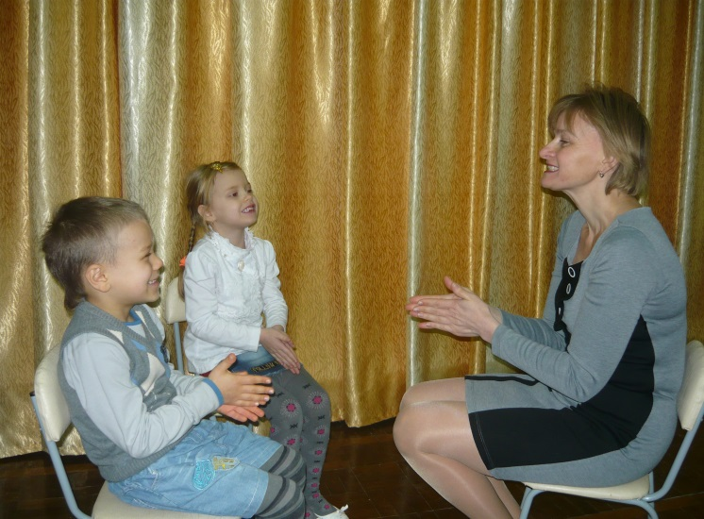
Артикуляционная гимнастика
выработка правильных, полноценных движений и определённых положений артикуляционных органов, необходимых для правильного произношения звуков, и объединение простых движений в сложные. Главная задача - выработать точность, силу, темп, переключаемость движений. .
«Ручная» артикуляция.
Руки помогают языку усвоить артикуляционные позы. У ребёнка с ОНР руки более ловкие и умелые, чем непослушный язык.

Slide 8
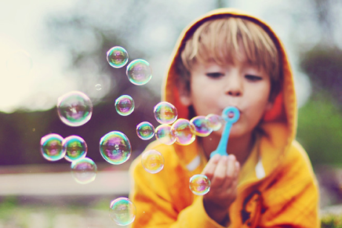
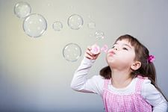
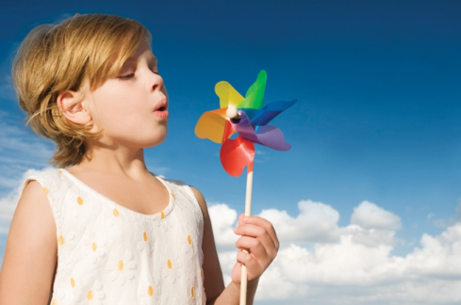
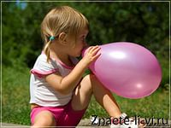
Дыхательная гимнастика
Правильное дыхание очень важно для развития речи, так как дыхательная система - это энергетическая база для речевой системы. Дыхание влияет на звукопроизношение, артикуляцию и развитие голоса.

Slide 9
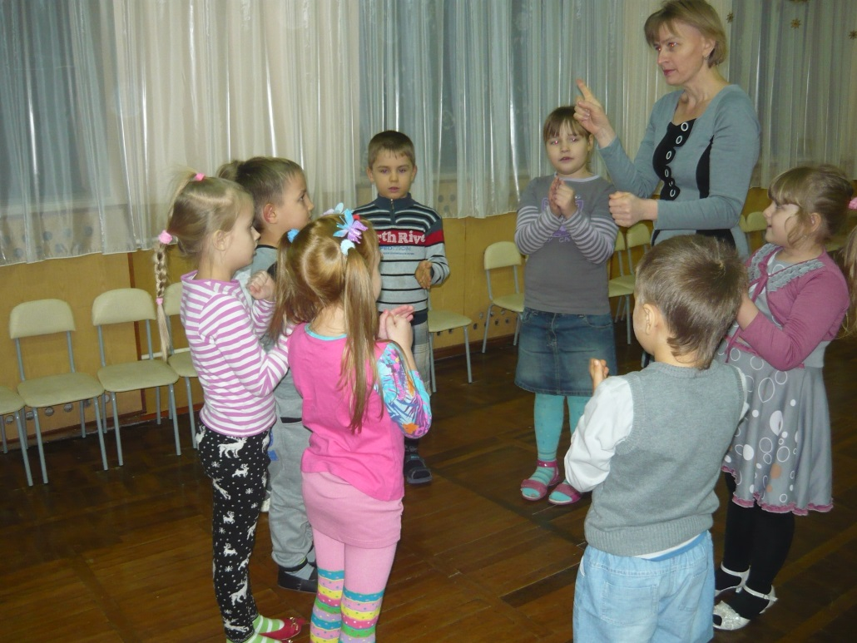
Пальчиковая гимнастика
Систематические упражнения по тренировке движений пальцев, наряду со стимулирующим влиянием на развитие речи, является мощным средством повышения работоспособности коры головного мозга, влияет на центры развития речи, развивает ручную умелость, помогает снять напряжение.
Игры и упражнения с пальчиками разнообразны:
- пальчиковые игры с мелкими предметами;
- пальчиковые игры со скороговорками;
- пальчиковые игры со стихами;
- пальчиковая гимнастика;
- самомассаж кистей и пальцев рук с использованием «сухого бассейна»;
- пальчиковый алфавит;
- пальчиковый театр;
- театр теней.

Slide 10
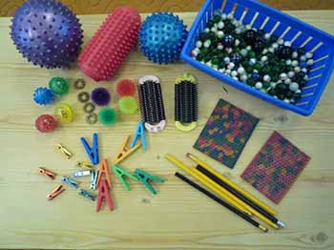
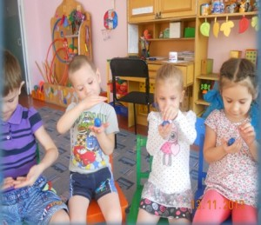
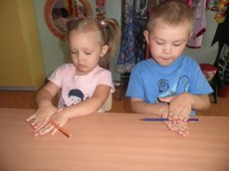
СУ-ДЖОК терапия и самомассаж рук
Традиционные техники и приёмы
Нетрадиционные техники и приёмы
карандашами,
шишками,
прищепками и т.п.

Slide 11
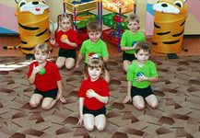
Физкультурные минутки
Эта форма двигательной нагрузки является необходимым условием для поддержания высокой работоспособности и сохранения здоровья воспитанников.
Виды физминуток:
1.Оздоровительно- гигиенические физкультминутки
2.Двигательно-речевые физкультминутки
3.Подражательные физкультминутки
4.Танцевальные физкультминутки

Slide 12
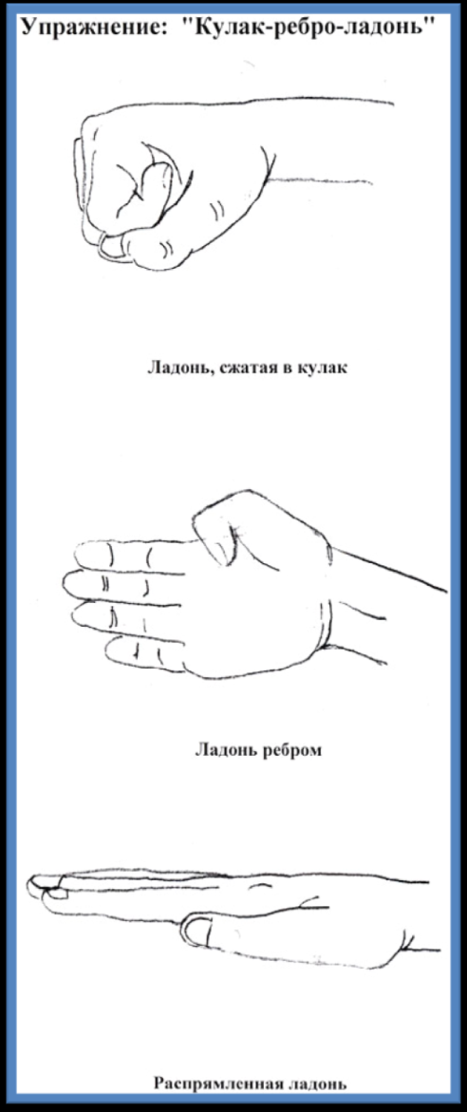
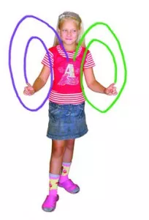
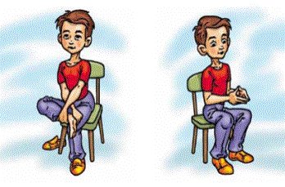
Кинезиозогические упражнения – гимнастика для мозга

Slide 13
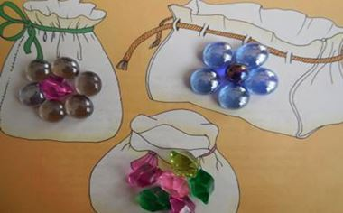
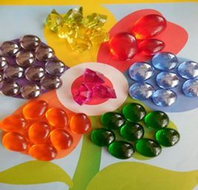
Цветные камушки Марблс
Цели:
1. формировать и закреплять правильный захват шарика;
2. упражнять в последовательной смене тонуса мускулатуры руки ребенка;
3. упражнять в ориентировке на плоскости листа.
4. работать над дифференциацией цветов;
5. упражнять в счете;
6. обогащать словарный запас;
7. развивать фразовую речь;
8. формировать и закреплять правильный образ буквы.
На своих занятиях я использую разные виды работ, в зависимости от поставленных целей и задач, а также от возраста и речевого дефекта.

Slide 14
Также в своей работе я использую такие технологии как
Манкография
Игровые технологии
Фасолевый бассейн
«Эмоциональная разгрузка»
и другие
Существует множество технологий, которые мне ещё предстоит освоить:
Логоритмика
Сказкотерапия
Пескотератия
и другие

Slide 15
Спасибо за внимание

